Slide 1
迅速-就地-准确-坚持
触电急救知识培训
—常见触电类型及触电急救—
遇触电先断电莫迟缓

Slide 2
目录
触电急救的基本原则
脱离电源的方法
一
三
四
心肺复苏人工急救法
二
常见的几种触电方式

Slide 3
触电急救的基本原则
第一部分
—202X年常见触电类型及触电急救—

Slide 4
https://www.PPT818.com/
迅速
就地
准确
坚持
迅速
脱离电源
就地
进行抢救
准确
进行救治
救治
要坚持到

Slide 5
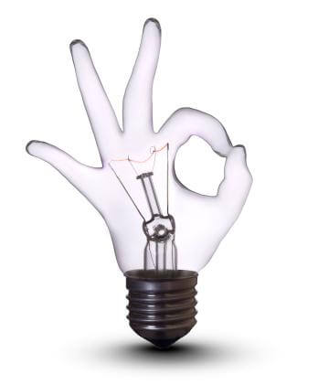
触电后1分钟内抢救，90%能救活;
1
1- 4分钟内抢救，60%能救活;
2
超过10分钟抢救，获救的机率就很小了。
3

Slide 6
常见的几种触电方式
第二部分
—202X年常见触电类型及触电急救—

Slide 7
触电的基本方式
单相触电
两相触电
接触电压触电
弧光放电触电
跨步电压触电
停电设备突然来电引起的触电
人体接触220V或380V的电都有自救的可能。千伏及其以上的电压等级的电对人体会有严重的伤害，人体没有自救的可能。

Slide 8
脱离电源的方法
第三部分
—202X年常见触电类型及触电急救—

Slide 9
（一）、脱离电源方法（低压电源）
拉
（开关）
切
（断电源线）
挑
（开导线）
拽
（触电者）
垫
（救护者站在木板或绝缘垫上）
PPT下载 http://www.1ppt.com/xiazai/

Slide 10
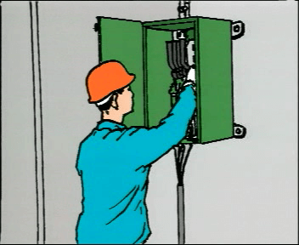
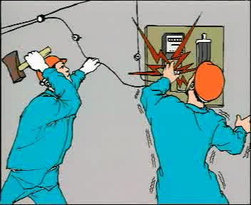
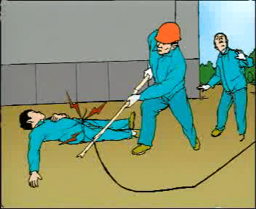
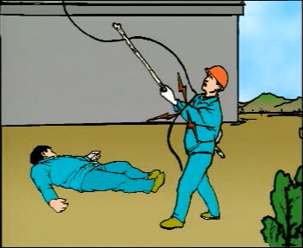
(一) 脱离电源方法（低压）
1、拉开关
2、切（断电源线）
3、挑（开导线）

Slide 11
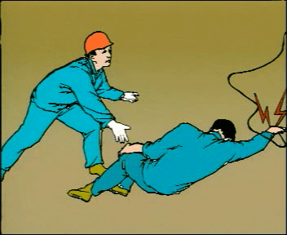

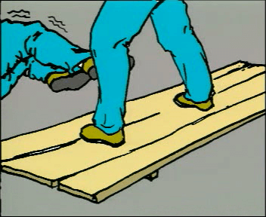
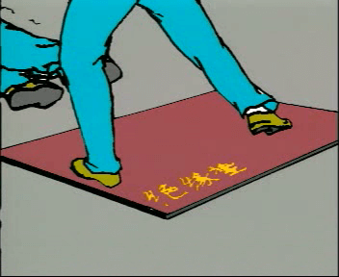
注意：不能拽触电者的脚和手不能用两只手拽触电者
4、拽（触电者）
5、垫（救护者站在木板或绝缘垫上）

Slide 12
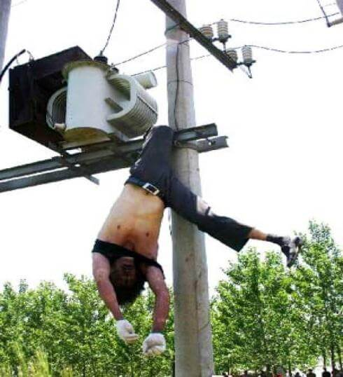
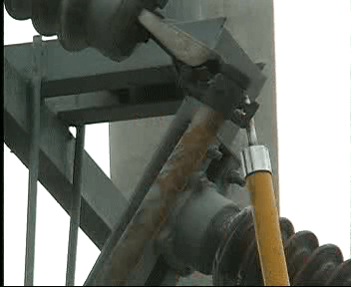
(二) 脱离电源方法（高压）
1、通知供电部门拉闸停电
2、拉开高压断路器或用绝缘操作杆拉开高压跌落熔断器

Slide 13
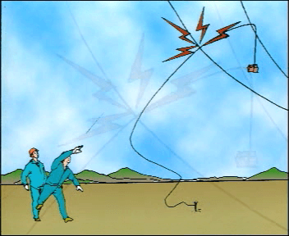
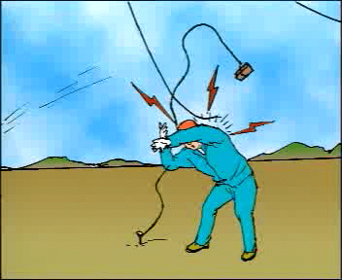
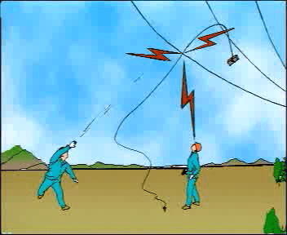
3、抛挂裸金属软导线，人为造成短路，迫使开关跳闸
抛掷者要防止跨步电压伤人注意自身的安全，同时应防止电弧伤人。
错误
错误
错误

Slide 14
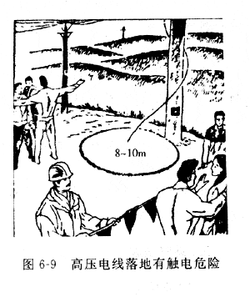
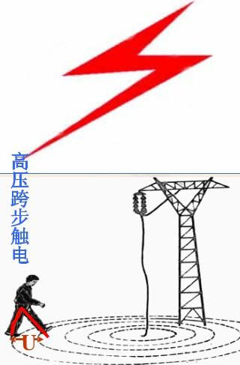
4、触电者触及断落在地面上的带电高压导线时，抢救人员不能接近断线点至8—10米范围，防止跨步电压伤人。触电者脱离带电导线后亦应迅速带至8—10米以外后开始急救。

Slide 15
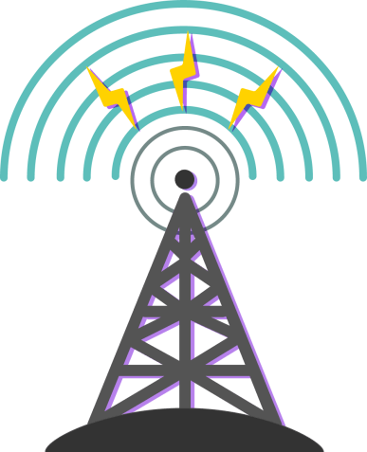
脱离电源时救护者应注意
1、救护人员不可用手、其他金属及潮湿的物体作为救护工具。
2、防止触电者脱离电源后可能的摔伤。
3、救护者在救护过程中要注意自身和被救者与附近带电设备之间的安全距离。
4、如事故发生在夜间，应设置临时照明灯。

Slide 16
心肺复苏人工急救法
第四部分
—202X年常见触电类型及触电急救—

Slide 17
触电者脱离电源以后，现场救护人员应迅速对触电者的伤情进行判断，对症抢救。
同时设法联系医疗急救中心（医疗部门）的医生到现场接替救治。
要根据触电伤员的不同情况，采用不同的急救方法。
1
2
3
Notes:
https://www.ypppt.com/

Slide 18
意识 | 心跳 | 呼吸 | 对症治疗措施
清醒 | 存在 | 存在 | 静补、保暖、严密观察
昏迷 | 停止 | 存在 | 胸外心脏按压术
昏迷 | 存在 | 停止 | 口对口(鼻)人工呼吸
昏迷 | 停止 | 停止 | 同时作心脏按压和口对口(鼻)人工呼吸

Slide 19
心肺复苏人工急救步骤
判断
体位
急救

Slide 20
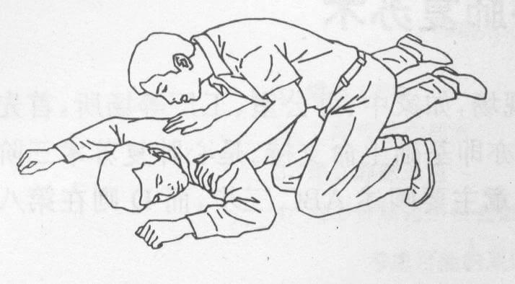
一、判断
1、判断意识
意识丧失:呼叫、刺激人中，合谷穴无反应。
瞳孔散大:瞳孔直径大于6mm,提示心跳停止大于45~60秒

Slide 21
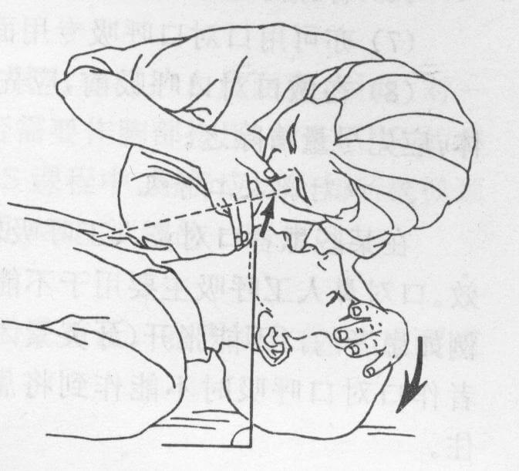
2、判断呼吸
将耳贴近触电人的口和鼻，头部偏向触电人胸部。
① 看：胸部有无起伏
② 听：有无呼气声
③ 感：有无气体排出

Slide 22
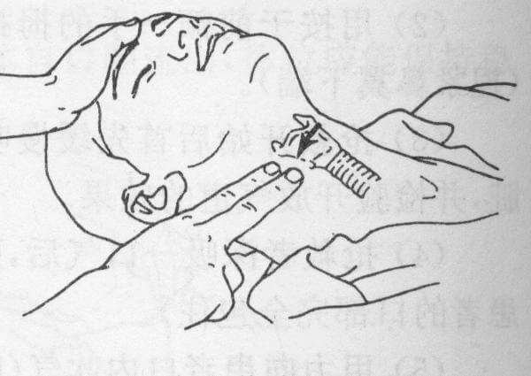
3、判断心跳
触摸颈动脉搏动
①不能用力过大，防止推移颈动脉
②不能同时触摸两侧颈动脉，防止头部供血中断。
③不要压迫气管，造成呼吸道阻塞
④检查时间不要超过10S。
⑤要避免触摸位置错误或触摸感觉错误。

Slide 23

二、体位
三、急救
放好体位：使患者仰卧在坚固的平（地）面上，将双上肢放置身体两侧
1.畅通气道
2.口对口人工呼吸
3.胸外按压

Slide 24
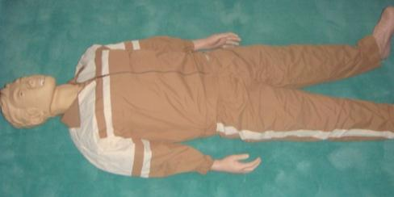
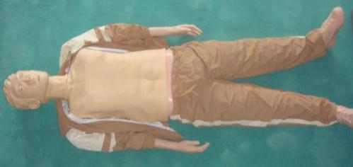
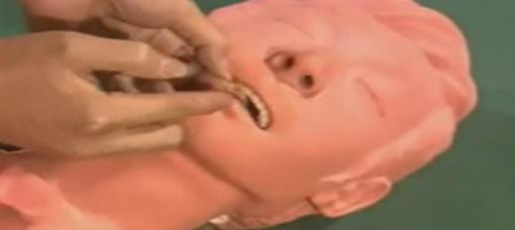
1、畅通气道
① 解开紧身上衣
② 松开腰带
③ 清除口腔异物
触电者因舌肌缺乏张力而松弛，舌根向后下坠，堵塞气道。
立即开放气道是心肺复苏成功的基础

Slide 25
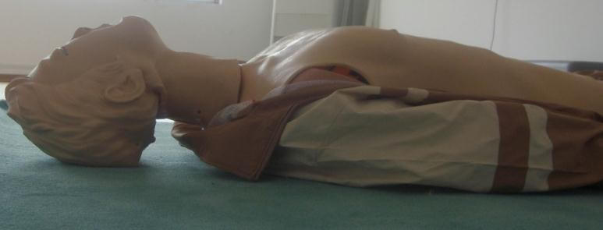
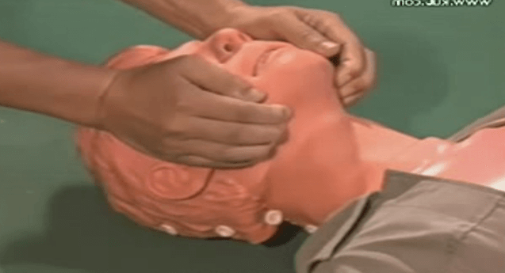
A、压头抬颏法，使头后仰
B、托颏法，使头后仰
90°

Slide 26
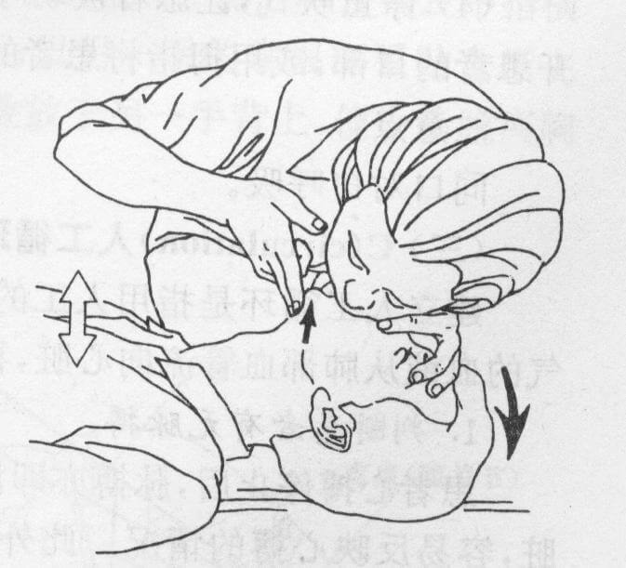
2、口对口人工呼吸
① 保持呼吸道畅通 。
② 捏紧两侧鼻翼，堵住鼻孔。
③ 嘴巴尽量张大，包住触电人的嘴 。
④ 吹气时不能漏气。
⑤ 每次吹气之间要松开鼻翼，离开嘴唇，让体内气流排出。
⑥ 胸部吹抬起为适度、有效 。
⑦ 每次吹气时间1~1.5S。

Slide 27
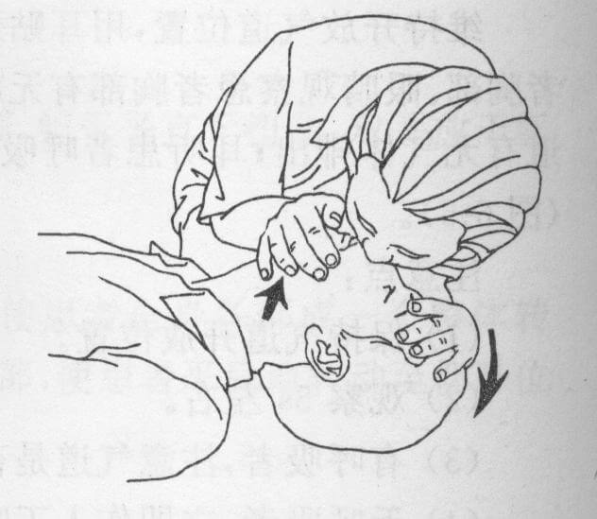
2、口对口人工呼吸
口腔异物不能清除时，采取口对鼻人工呼吸

Slide 28
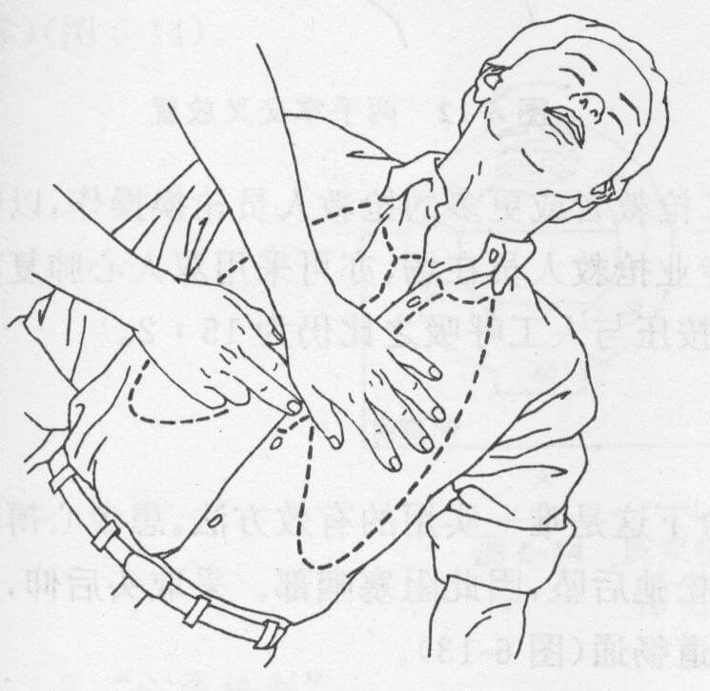
3、胸外按压
心跳停止时间极短时，立即手握空心拳垂直向下捶击心前区2次（拳高距离胸壁20~25cm），每次1-2S。
心跳不能恢复时应立即进行人工呼吸和胸外心脏按压
① 按压位置：将右手食指和中指并拢，沿肋弓下缘上滑到肋弓和胸骨切肌处，把中指放在切肌处，将左手手掌根紧贴右手食指。

Slide 29
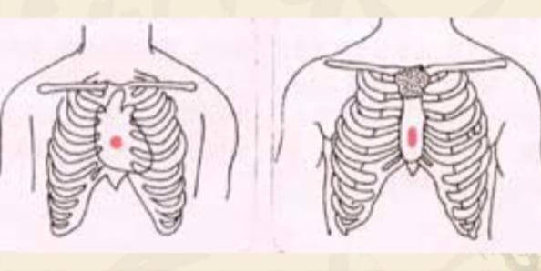
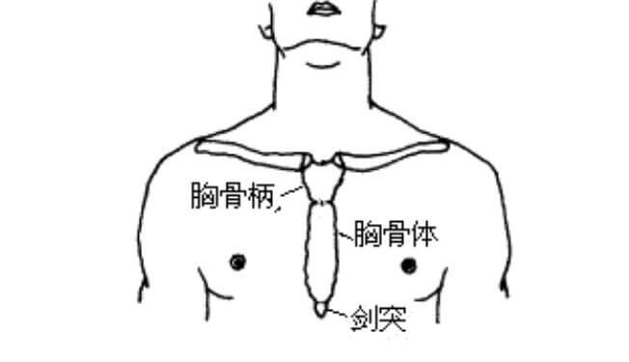
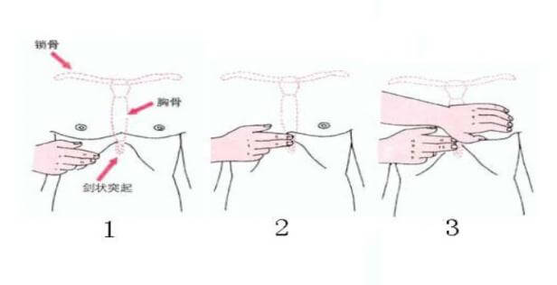
按压位置示意图
胸外心脏按压位置
胸骨示意图

Slide 30
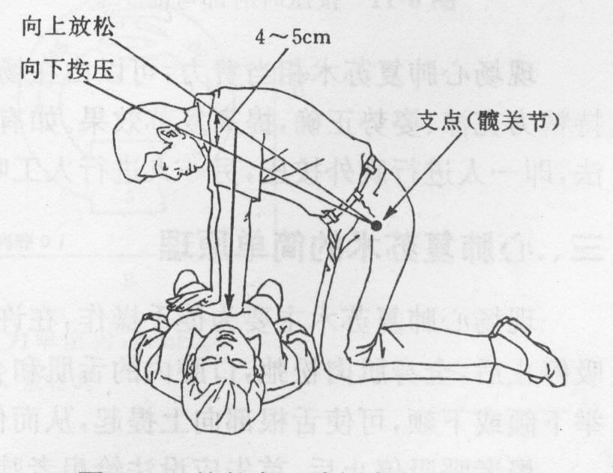
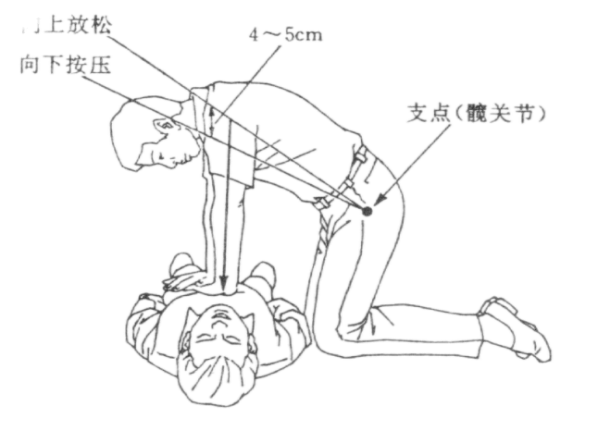
3、胸外按压
② 按压姿势：两臂垂直，肘关节不屈，两手相叠，手指向前翘起并不触及胸壁，应用上身重力垂直下压
③ 按压频率：100次/min
④ 按压深度：4-5cm。
⑤ 按压次数：每吹两口气按压30次，进行五个循环共150次

Slide 31
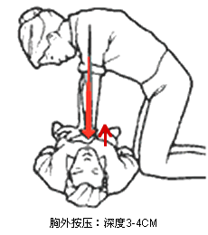
正确的按压力度：
按压力度不能过大过小
节律平稳不间断
按压不能用冲击式猛压
手掌根部长轴与胸骨长轴确保一致，保证手掌全力压在胸骨上，可避免发生肋骨骨折，不要按压剑突。
（体表位置、按压姿势）

Slide 32
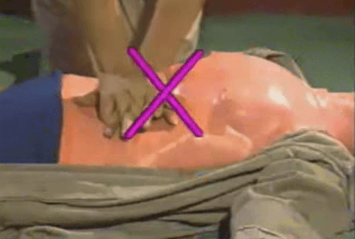
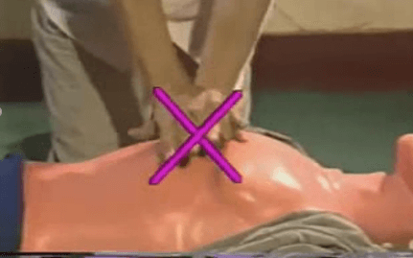
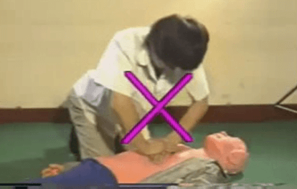
3、胸外按压
按压位置不正确，可能导致肋骨、胸骨骨折，刺破肺部及胸部血管，引起血气胸，肝、脾破裂及内脏大出血。
按压位置错误
冲击式按压
肘关节弯曲按压

Slide 33
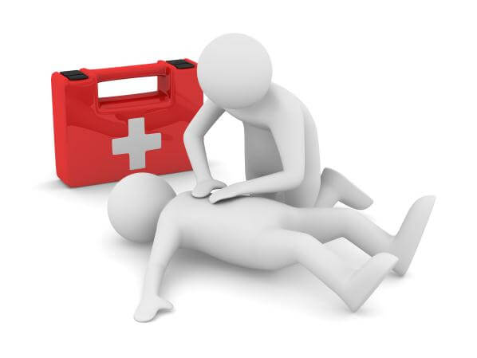
抢救过程中的再判定
用看、听、试和摸脉搏及观察瞳孔的方法完成对伤员呼吸和心跳是否恢复的再判定
瞳孔缩小脉搏呼吸恢复、面部红润、急救成功

Slide 34
迅速-就地-准确-坚持
触电急救知识培训
—常见触电类型及触电急救—
遇触电先断电莫迟缓

